Slide 1

Lectures & Lesroosters
Gido Limperg, Philip Roeleveld, Roshan Mahes
Notes:
ROSHAN

Slide 2

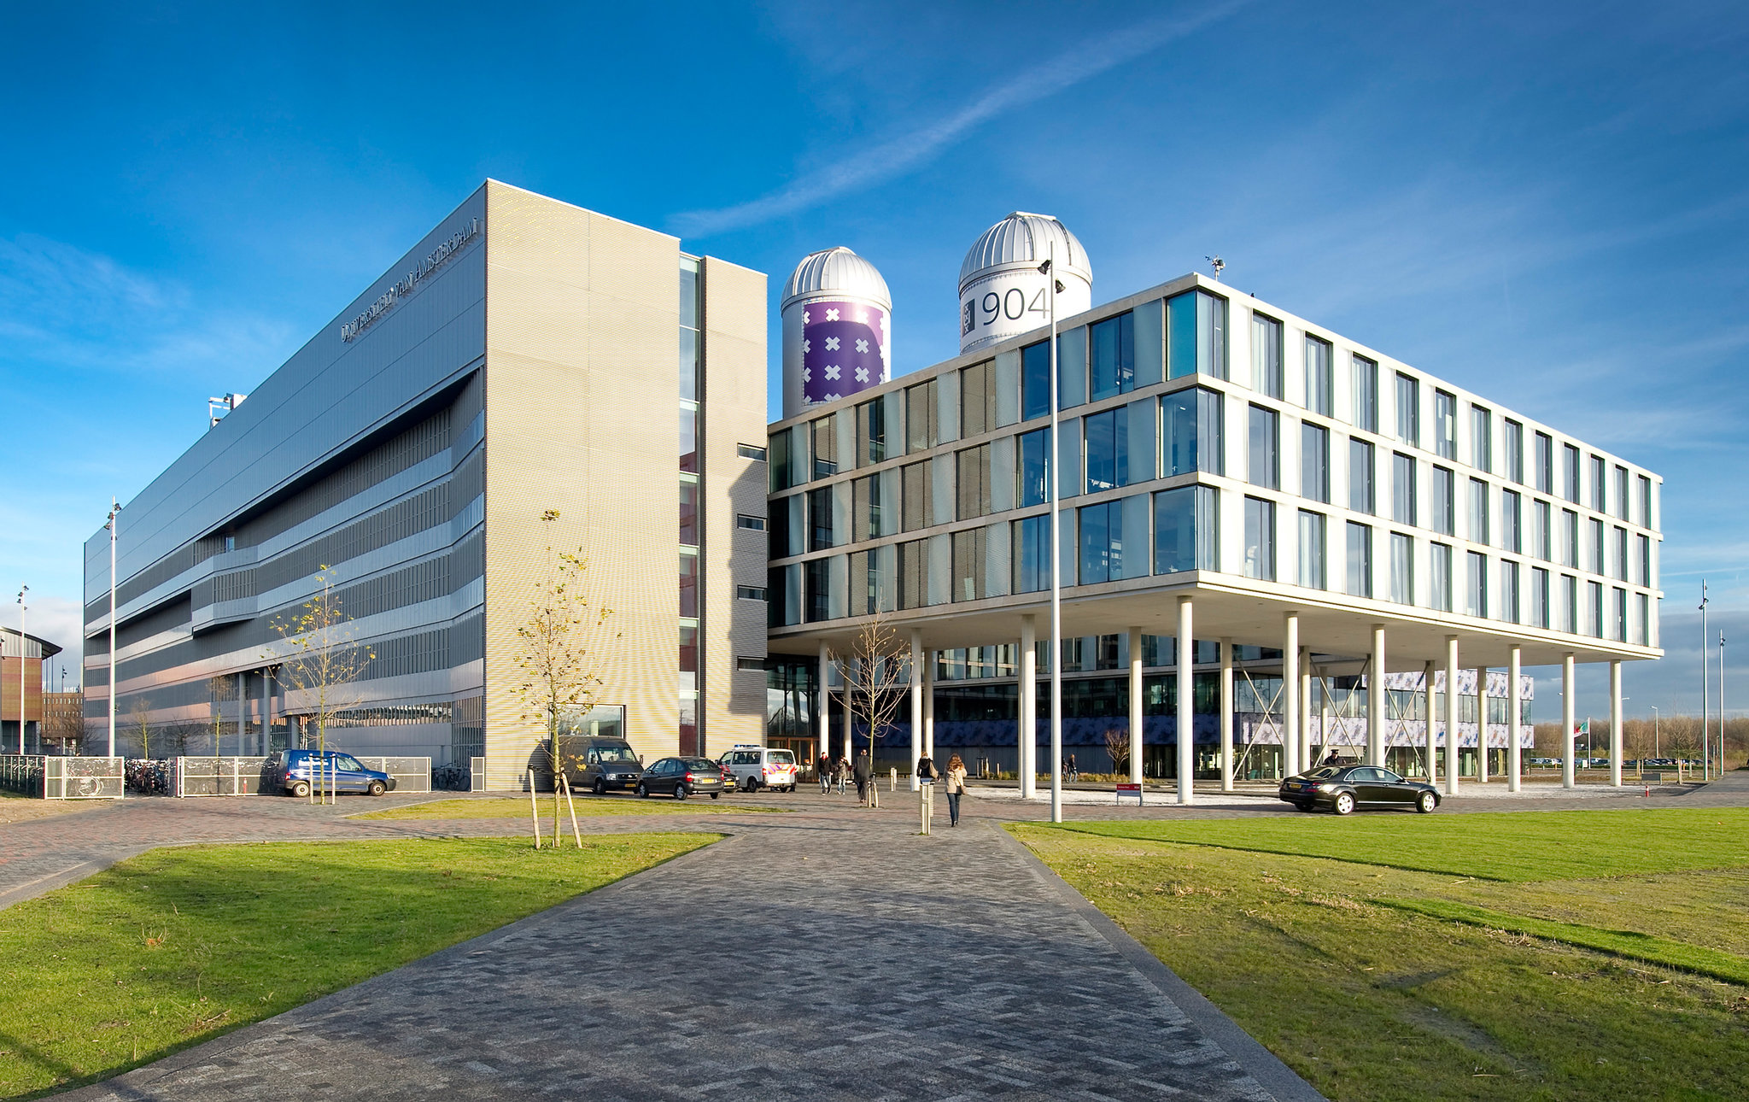
Lectures & Lesroosters
Gido Limperg, Philip Roeleveld, Roshan Mahes
Tweedejaars wiskundestudenten aan de UvA, Science Park
Notes:
ROSHAN

Slide 3
Introductie: Instructies
Rooster maken
609 studenten, 29 vakken, 7 zalen
Elke student volgt tussen de één en vijf vakken
Elk vak heeft bepaalde aantallen colleges
Werkcolleges/practica hebben een capaciteit
Elke zaal heeft een capaciteit
Notes:
ROSHAN

Slide 4
Introductie: Criteria
Alle vakken inroosteren
Alle studenten indelen
Tijdssloten: ma t/m vr
09:00-11:00 | 11:00-13:00 | 13:00-15:00 | 15:00-17:00
Elke zaal is geschikt voor elk type college
Studenten in zo min mogelijk werkgroepen opdelen
Notes:
ROSHAN

Slide 5
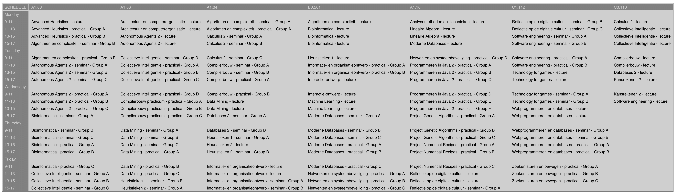
Een geldig rooster
Notes:
ROSHAN

Slide 6

State Space
Manieren om colleges in zalen in te delen
$$×$$
Manieren om studenten in groepen in te delen
2,0674 · 10 ⁹⁴⁰
Notes:
ROSHAN
Ook vertellen: Wat betekent dit??
Doorrekenen niet handig, nl. te groot

Slide 7






Scorefunctie
$$score$$
$$=beginwaarde$$
$$+ configuratiepunten$$
$$+ capaciteitspunten$$
$$+ conflictpunten$$
Bonus
Malus
Activiteiten maximaal verdeeld over de week
Twee colleges van één vak op dezelfde dag
Meer studenten dan stoelen
Roosterconflict
Escape C0.110 heeft een avondslot, 17:00-19:00 (malus)
Notes:
ROSHAN
- Avondslot mag elke dag gebruikt worden

Slide 8
1400
Theoretisch maximum scorefunctie
1350
Maximum met één avondslot
???
Onze highscore
Notes:
ROSHAN

Slide 9

Methoden: Random Sampling
Willekeurig per activiteit studenten in groepen plaatsen
Willekeurig de 129 lessen in rooster plaatsen
Notes:
PHILIP

Slide 10
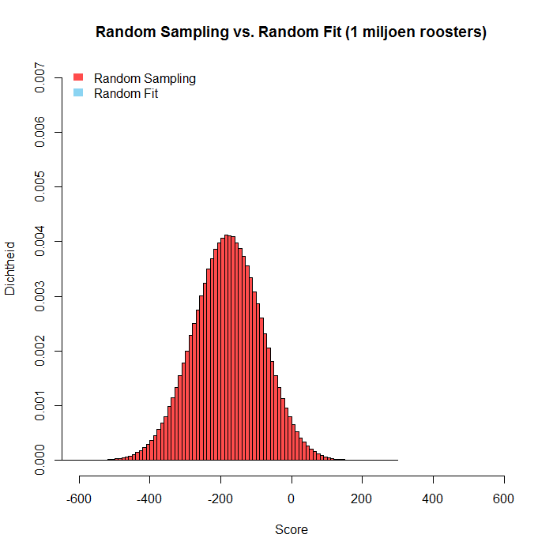
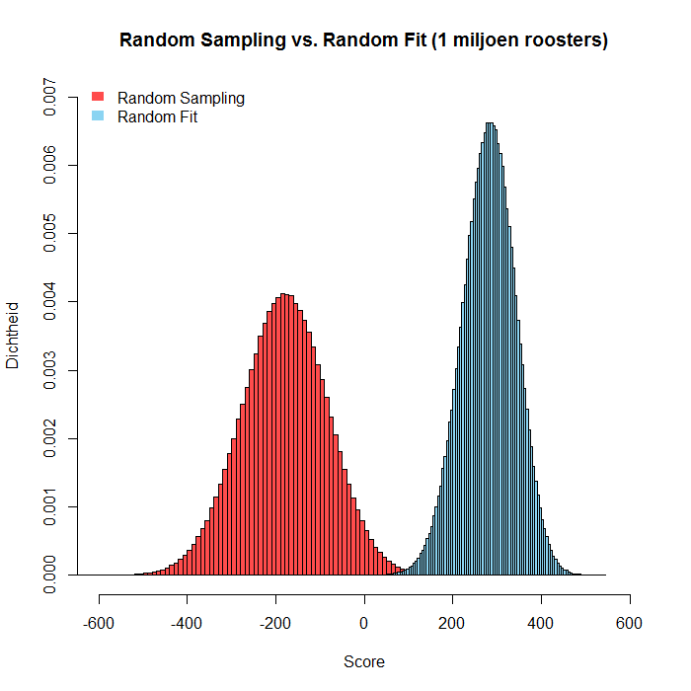
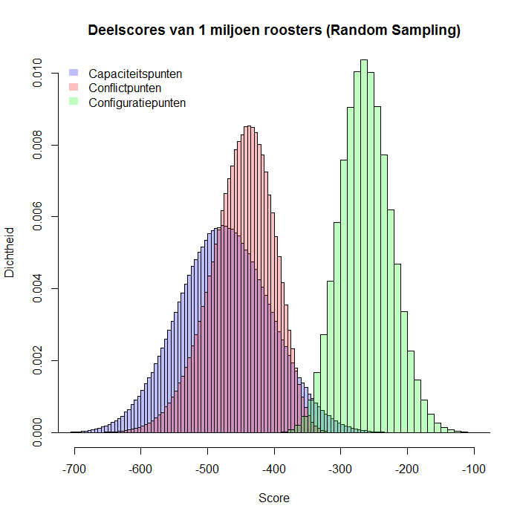
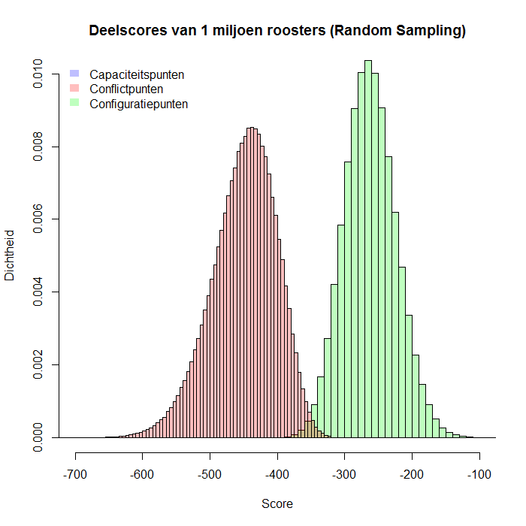
Resultaten: Random Sampling
Notes:
PHILIP

Slide 11
Methoden: Hill Climbing
Beginrooster (Random Sampling of Random Fit)
Kleine wijziging
first_student_swap
best_teaching_swap
Herhaal proces
Notes:
PHILIP

Slide 12
1400
1183
Theoretisch maximum scorefunctie
Highscore Hill Climbing
Notes:
PHILIP

Slide 13
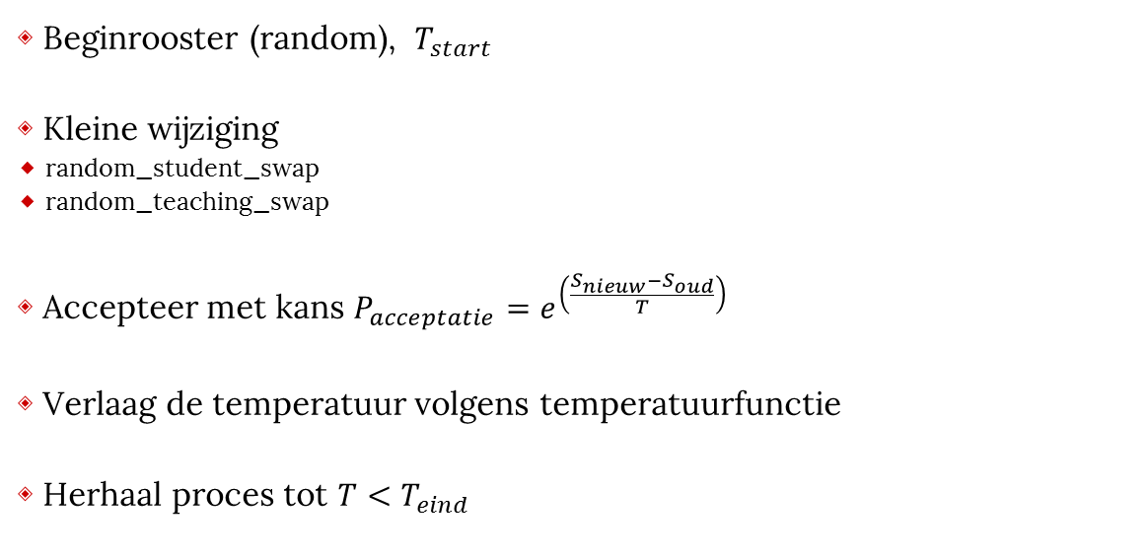
Methoden: Simulated Annealing
Beginrooster (random), $T_{start}$
Kleine wijziging
random_student_swap
random_teaching_swap
Accepteer met kans $P_{acceptatie}=e^{\left(\frac{S_{nieuw}−S_{oud}}{T}\right)}$
Verlaag de temperatuur volgens temperatuurfunctie
Herhaal proces tot $T<T_{eind}$
Notes:
GIDO

Slide 14
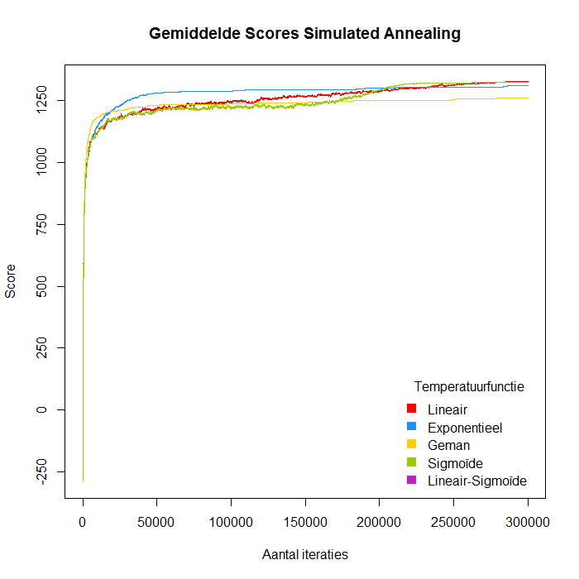
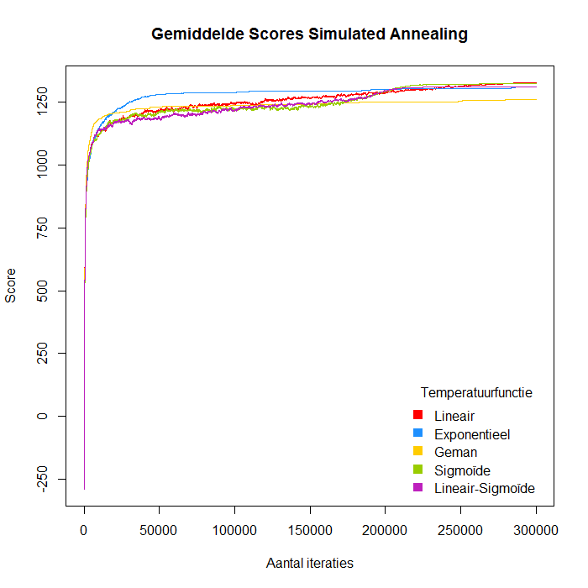
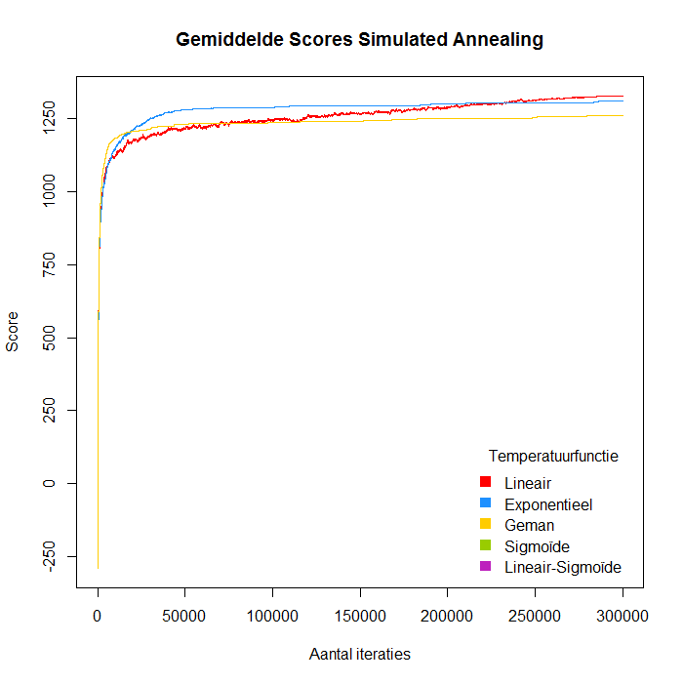
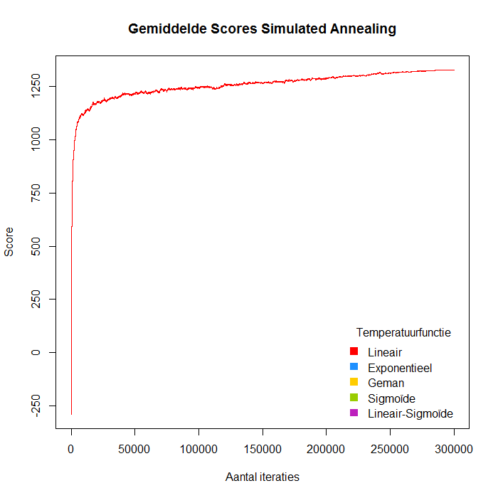
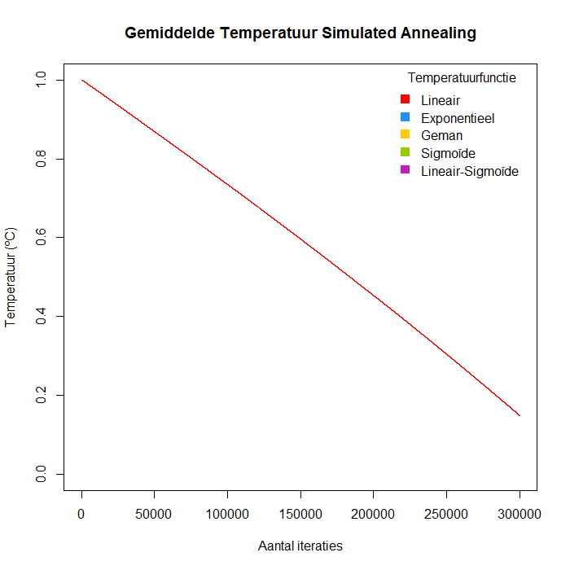
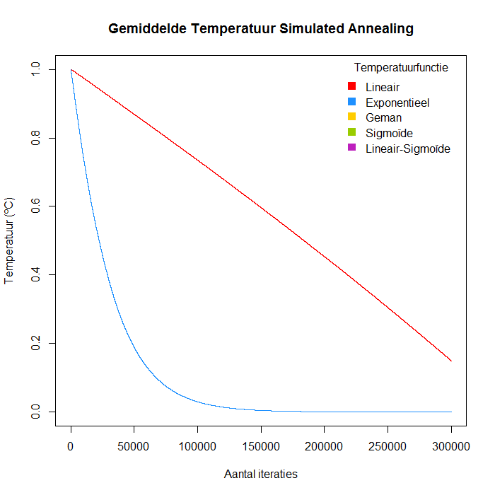
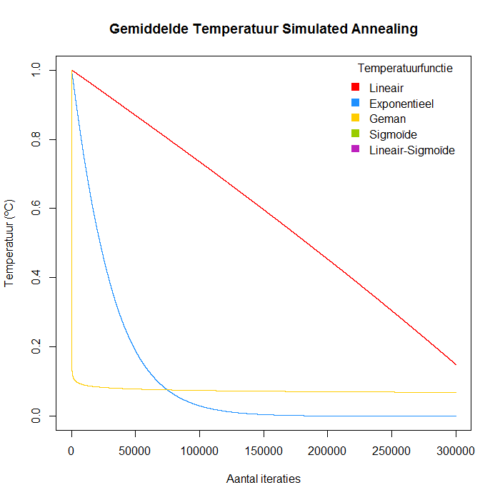
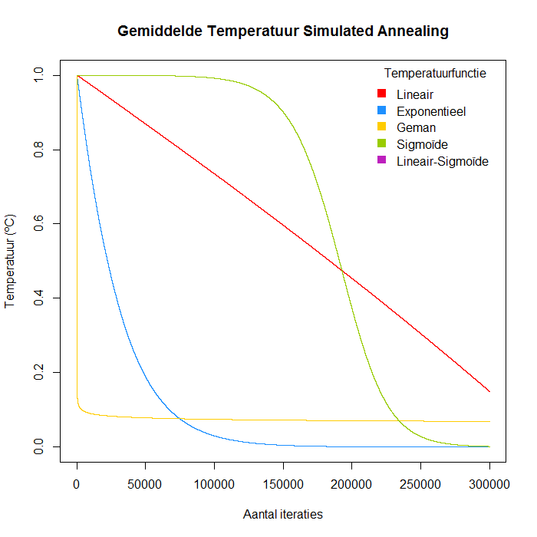
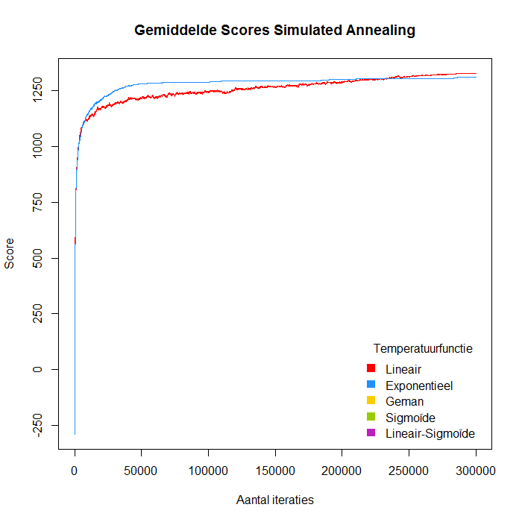
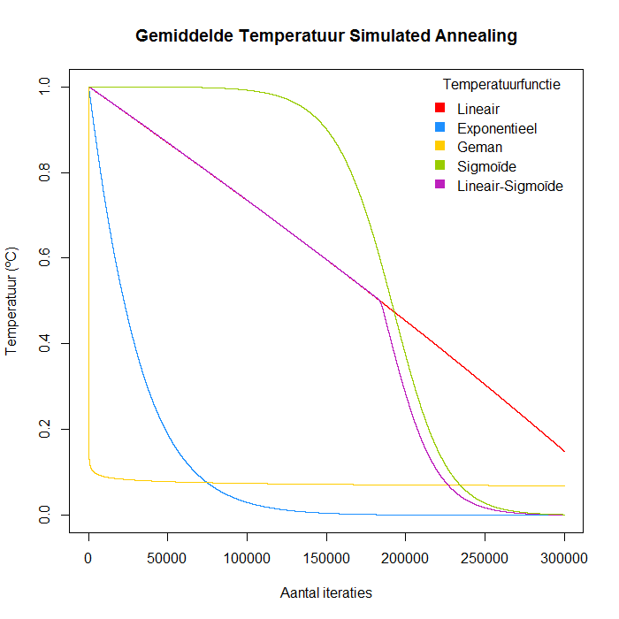
Simulated Annealing: Temperatuurfuncties
Notes:
GIDO

Slide 15
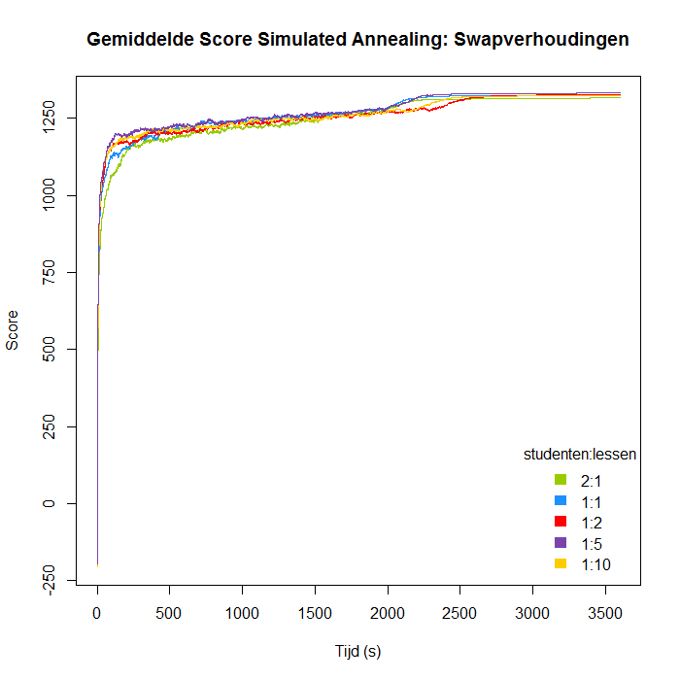
Simulated Annealing: Swapverhoudingen
Notes:
GIDO

Slide 16
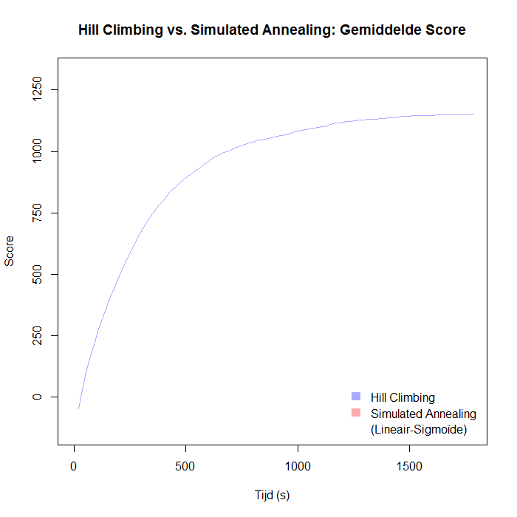
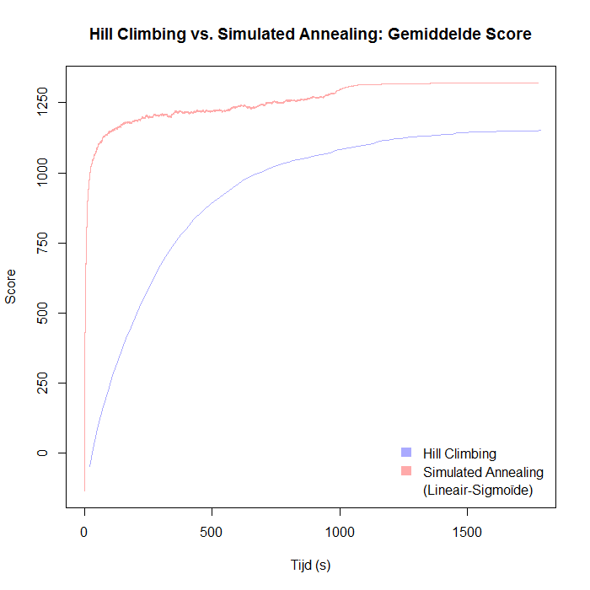
Resultaten: Hill Climbing vs. Simulated Annealing
Notes:
GIDO

Slide 17
1400
1183
Theoretisch maximum scorefunctie
Highscore Hill Climbing
1351
Highscore Simulated Annealing
Notes:
GIDO & ROSHAN => Gelijk door naar de volgende slide!

Slide 18
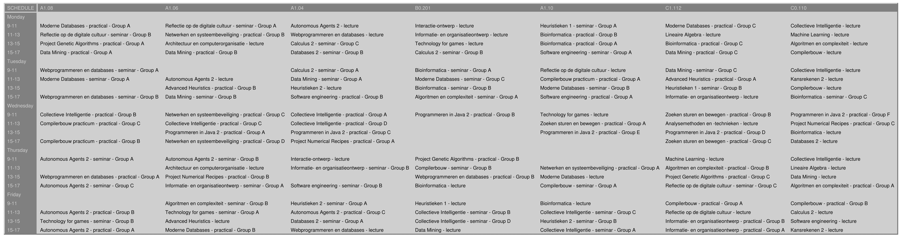
Highscore (1351/1400)
Notes:
ROSHAN
Wat valt er op?
- Lege lokalen: Maandag 0, Dinsdag 2, Woensdag 5, Donderdag 3, Vrijdag 1
Grootste twee zalen worden altijd gebruikt, tussenuren per zaal: 4 | 1 | 1 | 3 | 2
Maximaal 49 problemen, max. 40 maluspunten bij configuratie
GEEN TIJD

Slide 19
Conclusies
Simulated Annealing, lineair, 1:5 werkt het beste
Verbeteringen:
Andere algoritmes
Fireworks algoritme
Genetisch algoritme
Vaker testen
Notes:
ROSHAN

Slide 20

Notes:
ROSHAN

